Slide 1
Бюджет для граждан
Отчет об исполнении бюджета Калининского сельского поселения Цимлянского района
за 2024 год

Slide 2
Уважаемые жители Калининского сельского поселения!
Представляем Вашему вниманию Отчет об исполнении бюджета Калининского сельского поселения Цимлянского района за 2024 год.
Бюджет для граждан нацелен на получение обратной связи от жителей поселения, которых волнуют проблемы муниципальных финансов. Надеемся, что представление бюджета в понятной для жителей форме повысит уровень общественного участия граждан в бюджетном процессе.

Slide 3
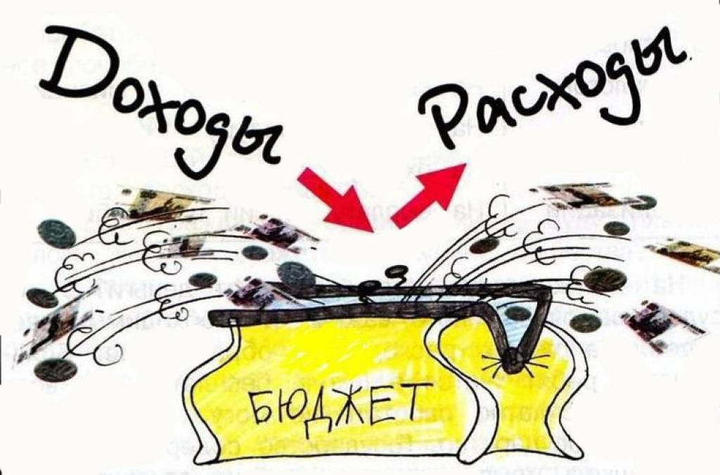
ОСНОВНЫЕ ПАРАМЕТРЫ ИСПОЛНЕНИЯ БЮДЖЕТА КАЛИНИНСКОГО СЕЛЬСКОГО ПОСЕЛЕНИЯ ЗА 2024 ГОД (ТЫС.РУБ.)
Показатель | План | Факт | Исполнение (%)
Доход | 19613,3 | 21055,6 | 107,4
Расход | 20836,5 | 20286,9 | 97,4
Дефицит | 1223,2 | 768,7 | -

Slide 4
ИСПОЛНЕНИЕ БЮДЖЕТА КАЛИНИНСКОГО СЕЛЬСКОГО ПОСЕЛЕНИЯ ЗА 2024 ГОД ПО ДОХОДАМ (ТЫС.РУБ.)

Slide 5
СТРУКТУРА И ОБЪЕМ НАЛОГОВЫХ И НЕНАЛОГОВЫХ ДОХОДОВ БЮДЖЕТА КАЛИНИНСКОГО СЕЛЬСКОГО ПОСЕЛЕНИЯ ЗА 2024 ГОД (ТЫС.РУБ.)
 | План | Факт | Отклонения
ВСЕГО | 19613,3 | 21055,6 | -
Налог на доходы физических лиц | 1133,0 | 1581,5 | -
Единый сельскохозяйственный налог | 2036,5 | 2084,1 | -
Налог на имущество физических лиц | 173,7 | 249,1 | -
Земельный налог с организаций | 1600,0 | 2343,4 | -
Земельный налог с физических лиц | 2061,0 | 2191,4 | -
Государственная пошлина | 5,0 | 5,7 | -
Доходы от оказания платных услуг(работ) и компенсации затрат государству | 80,2 | 80,8 | -
Штрафы | 9,3 | 5,1 | -4,2
Инициативные платежи | 906,2 | 906,2 | -

Slide 6
СТРУКТУРА И ОБЪЕМ БЕЗВОЗМЕЗДНЫХ ПОСТУПЛЕНИЙ (ТЫС.РУБ.)
 | План | Факт | Исполнение(%)
ВСЕГО | 11608,4 | 11608,3 | 99,9
Дотации на выравнивание уровня бюджетной обеспеченности | 8047,5 | 8047,5 | 100
Дотация на поддержку мер по сбалансированности бюджета (выполнение майских указов Президента РФ 2012 года) | 544,2 | 544,2 | 100
Субвенции на осуществление полномочий по первичному воинскому учету на территориях, где отсутствуют военные комиссариаты | 361,6 | 361,6 | 100
Субвенции на выполнение передаваемых полномочий субъектов РФ | 0,2 | 0,2 | 100
Прочие межбюджетные трансферты | 2639,6 | 2639,5 | 99,9

Slide 7
ИСПОЛНЕНИЕ БЮДЖЕТА КАЛИНИНСКОГО СЕЛЬСКОГО ПОСЕЛЕНИЯ ЗА 2024 ГОД ПО РАСХОДАМ (ТЫС.РУБ.)

Slide 8
СТРУКТУРА И ОБЪЕМ РАСХОДОВ БЮДЖЕТА КАЛИНИНСКОГО СЕЛЬСКОГО ПОСЕЛЕНИЯ ЗА 2024 (ТЫС.РУБ.)
 | План | Факт
ВСЕГО | 20836,5 | 20286,9
Общегосударственные вопросы | 8182,3 | 7739,5
Национальная оборона | 361,6 | 361,6
Защита населения и территории от ЧС, гражданская оборона | 64,2 | 63,3
Коммунальное хозяйство( энергосбережение) | 70,0 | 66,5
Благоустройство | 1419,0 | 1319,9
Охрана окружающей среды | 3,0 | 00,0
Образование | 15,0 | 15,0
Культура | 10519,9 | 10519,9
Социальная политика | 195,5 | 195,2
Физическая культура | 5,0 | 5,0

Slide 10
РАСХОДЫ БЮДЖЕТА ПОСЕЛЕНИЯ В РАМКАХ МУНИЦИПАЛЬНЫХ ЦЕЛЕВЫХ ПРОГРАММ ЗА 2024 ГОД (РУБ.)
Наименование программ | Годовые назначения | Кассовое исполнение | Исполнение (%)
ВСЕГО ПО ПРОГРАММАМ | 12063,9 | 11957,4 | 99,1
«Обеспечение качественными жилищно-коммунальными услугами населения» | 1291,6 | 1203,6 | 100
«Обеспечение общественного порядка и противодействие преступности» | 3,0 | 3,0 | 99,8
«Защита населения и территории от чрезвычайных ситуаций, обеспечение пожарной безопасности и безопасности людей на водных объектах» | 43,0 | 42,2 | 98,6
«Развитие культуры и туризма» | 6923,9 | 6923,9 | 99,9
«Охрана окружающей среды и рациональное природопользование» | 3,0 | 0,0 | 100

Slide 11
РАСХОДЫ БЮДЖЕТА ПОСЕЛЕНИЯ В РАМКАХ МУНИЦИПАЛЬНЫХ ЦЕЛЕВЫХ ПРОГРАММ (ПРОДОЛЖЕНИЕ)
Наименование программ | Годовые назначения | Кассовое исполнение с начала года | Исполнение (%)
«Развитие физической культуры и спорта» | 5,0 | 5,0 | 100
«Энергоэффективность и развитие энергетики» | 70,0 | 66,5 | 95
«Развитие субъектов малого и среднего предпринимательства» | 1,0 | 1,0 | 100
«Комплексное развитие сельских территорий» | 3723,4 | 3712,2 | 99,7
*Муниципальная целевая программа «Комплексное развитие сельских территорий» частично финансировалась за счет средств областного бюджета (годовое назначение –2517,2 тыс. руб.) и за счет инициативных платежей (годовое назначение – 906,2 тыс. руб.) .
Все остальные программы финансировались в пределах расходов местного бюджета.

Slide 12
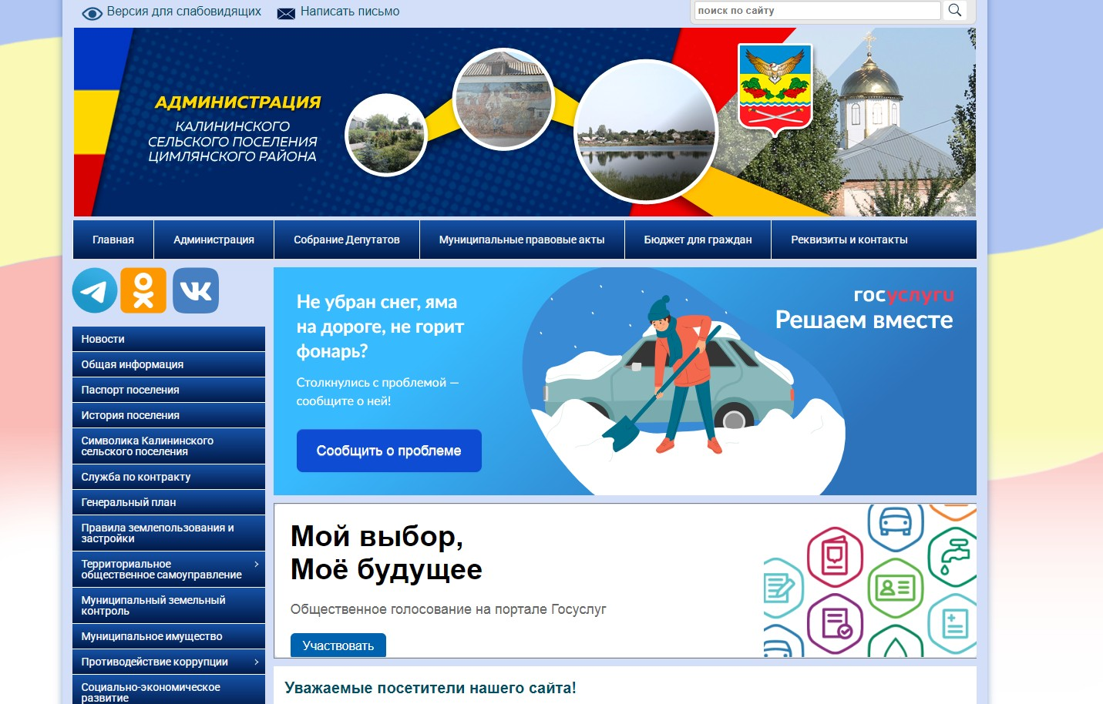
Администрация Калининского сельского поселения
Официальный сайт: https://kalininskaya-adm.ru/
Телефон: 8 (86391) 46-3-34
Адрес: 347327, Ростовская область, Цимлянский район,
ст. Калининская, ул. Центральная, 34
E-mail: sp41426@donpac.ru

